Slide 1
中
国
智能理赔领域全场景签批
药品清单核对机器人

Slide 2
目录 CONTENTS
参赛作品介绍
项目建设方案
成效展示及创新
方案价值推广

Slide 3
01
参赛作品介绍

Slide 4
作品信息 App Information
参赛作品 entries：
智能理赔领域全场景签批药品清单核对机器人
参赛团队/个人照片
Photo
队伍名称 Team Name： 人保寿险智能RPA机器人创新团队
队伍成员 Team Member：王贝贝、何东川、耿洁、祁先锋、李班、张任妮、杨耕宇
队伍口号 Team Slogan： 快速理赔，精准核对药品清单，中国人保寿险创新团队，让流程更高效！
所在单位和部门/专业 Enterprise : 人保寿险信息科技部
作品应用场景 ：保险理赔
作品应用项目：智能机器人平台

Slide 5
一、中国人民人寿保险介绍
Introduction to People's Life Insurance of China
中国人民人寿保险股份有限公司（以下简称“公司”）是中国人民保险集团旗下的重要成员，成立于2005年11月18日，注册资本金257.61亿元，总部设在北京。截至2022年末，公司总资产5782.45亿元。在全国31个省、自治区、直辖市和5个计划单列市设立36个省级分公司、301家地市级机构、1608家县区级机构。穆迪、惠誉连续7年给予公司A2、A+的财务实力评级。
近几年来，公司先后荣获中国保险行业协会“2020年度金融领域企业标准领跑者”、中国银行保险报“2020-2021年度中国保险影响力赔案”“2020-2021年度中国保险服务创新经典案例”、新华网“2022企业ESG杰出创新案例”、人民网“第十七届人民企业社会责任奖—乡村振兴奖”等诸多奖项，受到社会各界广泛赞誉。

Slide 6
二、需求分析&背景介绍
Requirement analysis
在医疗保险理赔中，理赔签批药品清单核对是一个关键环节。当患者需要报销医疗费用时，需要提供相关的药品清单和医疗证明文件。保司需要根据这些文件来核对清单中的药品是否符合保险合同的约定。
在传统的理赔签批药品清单核对流程中，保司需要人工审核每一个清单，核对药品名称、用量、单价等是否正确无误，并且需要确认医疗证明文件是否真实有效。这个过程需要耗费大量的人力和时间，而且容易出现误差和遗漏。
settlement of claim
为减轻理赔压力，提高理赔效能，提升保司客户体验。人保寿险信息科技部采用基于人工智能技术的RPA机器人实现理赔签批药品清单核对自动化。实现自动地对药品清单进行核对、识别、分类和归档，并且能够自动更新理赔信息，实现实时监控和处理。为公司带来巨大的经济效益和社会效益。
Robotic Process Automation
机器人流程自动化

Slide 7
二、需求分析&背景介绍— —业务痛点
Requirement analysis—Business pain points
难以监管
在多人协作的过程中，容易出现信息泄露和不规范操作的情况，导致信息难以监管。
耗时长
效率低
人工处理容易出错，且难以保证准确性，导致效率低下。
人工处理批次理赔签批药品清单核对流程需要多人协作，涉及到多个部门的人员，导致时间成本高。
痛点
难以满足大规模数据处理需求
人工处理流程难以满足大规模数据处理需求，容易出现错误和遗漏。
成本高
该流程需要每天处理，而且涉及的人员较多，会让人感到重复劳动，需要大量人力和时间，导致成本高昂。

Slide 8
三、机器人工厂平台建设规划
Construction Plan for Robot Factory Platform
2023年-未来
2023年
长期规划
2022年
短期规划
总分公司部署应用实现机器人工厂推广应用
全民开发，实现RPA规模化
向超自动化方向演进
2021年
中期推广实现
完成机器人工厂方案部署
加强AI等新技术与平台的集成应用
开始全国推广，各分公司组织培训，部门专项培训宣导
初期平台
RPA项目团队建设完成，明确组织分工职责
场景价值提炼
制定rpa准入规则及需求填写规范
建设初期以北京分公司作为试点应用
先让机器人跑起来

Slide 9
02
项目建设方案

Slide 10
二、流程建设方案— —RPA应用架构部署
Solution Introduction
混合式部署
集团服务器数据中心
省分支机构部门1
业务使用者
机器人1
机器人N
单机机器人
管理端
机器人1
机器人2
机器人N
省分支机构部门2
管理端
业务使用者
机器人2
机器人N
单机机器人
省分支机构部门3
微服务器集群
数据库服务器
录屏存储
业务使用者
机器人1
单机机器人
单机机器人

Slide 11
三、执行流程图— —RPA项目实施前后流程对比
Execution Flow Chart
全流程手工执行
业务人员1
数字化生产力部署前
业务人员2操作同上
登录医保通系统
根据指定信息查询案件
查看看将详情，选中事故者
查看事故者详情页面
16个小时/次
分发理赔案件号任务
业务人员N操作同上
整理并记录汇总
在理赔明细中获取，扣减金额，扣减原因，明细，名称和比例等信息与现有药品清单信息进行对比
控制台发布定时任务
数字化生产力部署后
机器人自动完成登录系统、新建商品信息等业务流程
1小时/次
读取批执行任务EXCEL清单
登录医保通系统
根据指定信息查询案件
查看看将详情，选中事故者
根据事故名称做解析，找到事故者明细，点击查看详情
在理赔明细中获取，扣减金额，扣减原因，明细，名称和比例等信息与现有药品清单信息进行对比
将对比结果进行记录并按照预留邮箱，将执行结果发送给指定业务老师

Slide 12
三、执行流程图— —智能理赔领域全场景签批药品清单核对流程
Execution Flow Chart
PICC_MedicalCheck
读取“国家统一药品目录”Excel数据
Public_pool_sign 公共签批池签批
Accident_list
循环事故者清单
数据对比
init
初始化数据
Create_d_dirs
创建配置文件夹
获取批次案件号
获取扣减明细
Claim_information
查看事故者信息
Email
配置数据
数据处理
数据发送

Slide 13
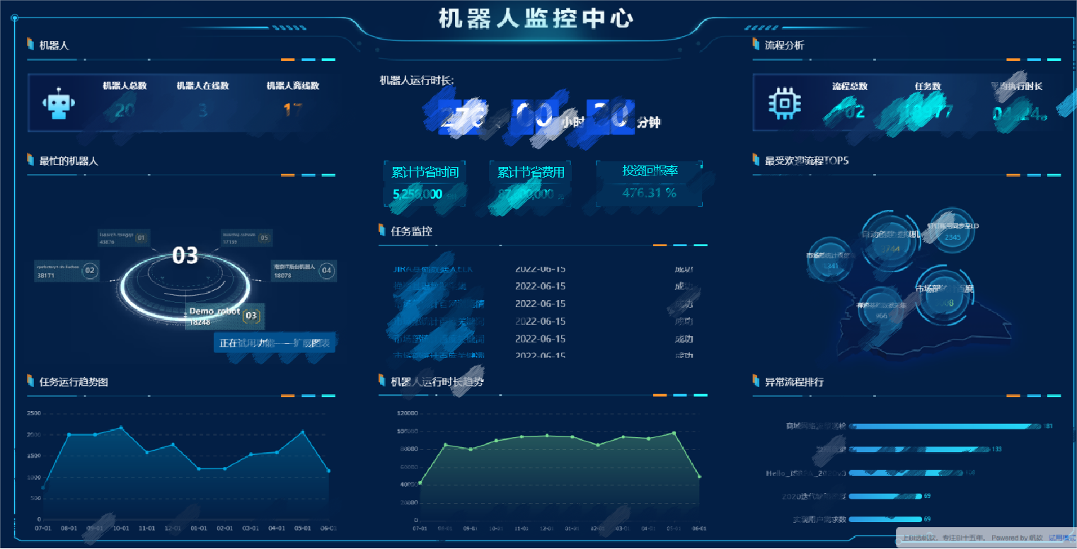
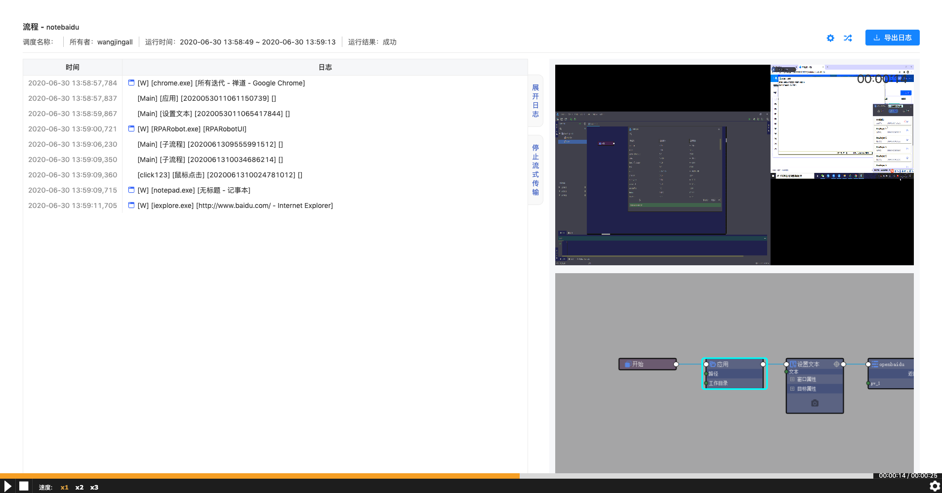
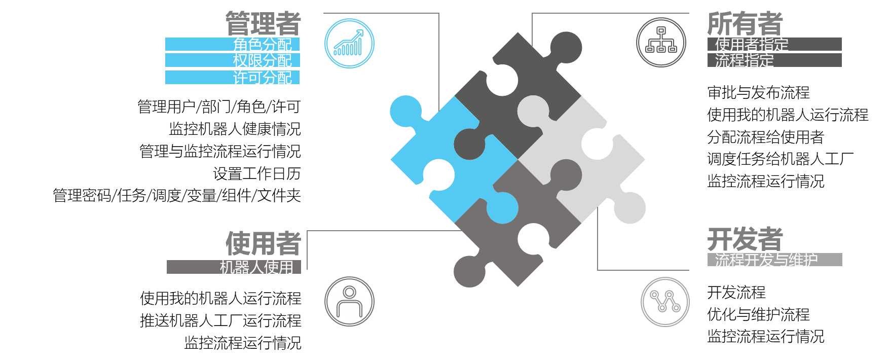
四、流程&机器人监控、管理说明
Process&Robot Orchestrator and Management
机器人监控中心
流程回溯
录屏
日志
流程图
控制台对机器人进行灵活激活、启用、停用等操作
对操作日志和执行日志进行统一管理，用户可以查看自己创建的任务执行情况及运行日志
控制台可以实时查看机器人运行状态
录屏、日志、设计器画布同步刷新显示
流程回溯，方便定位回放录屏
可以将流程分享给其他用户，增加流程复用率
所有用户在控制台的一举一动都将被记录为审计日志
机器人运行时，会实时展示机器人运行状态，当运行异常时会提出警示
端到端权限管理
从流程设计-审核-调度-监控，端到端权限管理
四种角色权限均支持粒度控制
自定义角色权限，单账号多种角色权限。
便于集团共享文件、数据的部门内集中管理和跨部门的数据安全隔离
多种调度方式和灵活的调度策略。

Slide 14
03
成效展示及创新性

Slide 15
一、模式和技术创新性
Mode and Technological Innovation
RPA+AI
BI全景大屏
应用OCR技术对登录界面的二维码图片进行识别；
采用 NLP 自然语义理解技术对部分信息进行行了语义分析。
一屏展示RPA核心数据，纵览项目整体运行情况和投入产出。
精细化场景
数据清洗
无人值守自动化
对药品清单进行重新审查和校验，删除重复信息、纠正存在的错误，并提供数据一致性。
区别于传统人工模式，利用RPA7*24小时完成业务流程，进行业务流程优化以及业务模式升级，大大提升了效率，减少沟通成本。
针对不同病种设计精细化数据库，提升对比效率。
Notes:
BI大屏，RPA+AI，精细化场景（效率提升）、无人值守自动化运维、数据清洗

Slide 16
二、方案价值与收益— —成效展示
Solution Value and Revenue
勤勉可靠，7x24小时不间断执行
灵活高效，多种运行方式支持
安全合规，录像文件加密存储
运维排错，运行日志记录上传
省时省力，机器人自动运行并输出结果
VS
960分钟
60分钟
自动化大大提升业务效率

Slide 17
二、方案价值与收益— —成效展示
Solution Value and Revenue
46816
小时
94
%
智能理赔领域全场景签批
药品清单核对机器人
2926
次
累计运行次数
累计节约时长
整体效率提升
目前该流程已在 8家省分公司试点上线，根据试点结果数字员工RPA的加入可大幅提高业务处理效率，提升录入准确率
RPA 技术突破系统屏障，打破系统间数据交互壁垒，并可与OCR技术结合实现快速、高效的作业，有效辅助人工，提高工作效率，解放人力资源，将人力投入到更高价值的任务中。
以 RPA 自动化为契机，引入AI能力，推动业务流程智能化、自动化，辅助员工工作效率进一步提升，构建现代化智慧企业，加快数字化进程。
拟推广至全国 36 家省分公司，
预计每月节省人力 1584人天，
节省人力成本约为 126万。

Slide 18
04
方案价值推广

Slide 19
六、方案价值与收益— —推广价值
Solution Value and Revenue—Promotion Value
经济效益
业务价值
技术创新
降低成本：通过使用智能理赔领域全场景签批药品清单核对RPA机器人，可以减少人力成本和时间成本，提高工作效率的同时也能够帮助企业降低成本。
提高生产力：机器人的操作速度比人工快得多，能够提高生产力和工作效率。
减少错误和遗漏：机器人操作准确，能够减少错误和遗漏，从而减少赔偿费用和其他额外成本。
创新保司理赔流程：助力保司理赔流程自动化建设，提高客户体验。
减轻业务人员工作压力：更加高效、准确和安全地处理批次理赔签批药品清单核对流程。
提高数据安全性：机器人操作是全自动化的，避免信息泄露和不规范操作的风险，提高数据安全。
RPA+AI技术创新：该机器人采用了先进的人工智能技术，包括自然语言处理、图像识别、机器学习等，是科技创新的成果。
企业创新技术能力：RPA在保险领域的技术栈及应用前景，为公司积累了技术创新能力，培养创新技术人才。
系统交互无缝衔接：机器人在医保通和核心系统之间来回切换，实现信息共享和协同工作，进一步优化保司的理赔工作流程。

